Slide 1
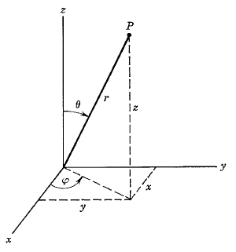
Autoestados y energías de átomo con un electrón
REPASO
,

Slide 2
V(r)
μ
μ

Slide 3
La ecuación de de Schrödinger para un potencial Coulombiano
La ecuación diferencial radial para R(r):
Aceptaremos que las soluciones de esta ecuación diferencial son las que aparecen en la primera columna de la Tabla 7.1 del libro de Krane.

Slide 4
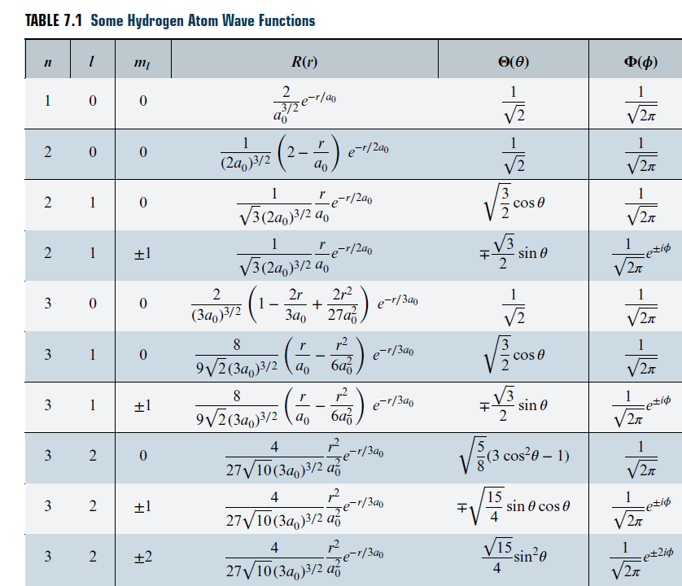

Slide 5
1

Slide 7
Distribuciones de probabilidad radiales
⇒
⇒

Slide 8
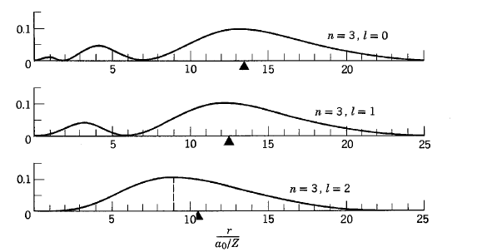
Distribuciones de probabilidad radiales
Ejercicio
Verificar que ⟨r⟩₃₂ para la R₃₂(r) que aparece en la Tabla 7.1 de Krane verifica la expresión recuadrada en rojo.

Slide 9
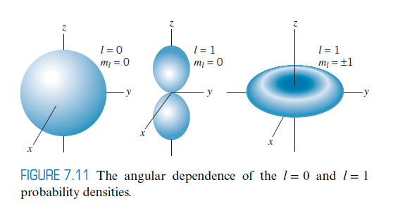
Distribuciones de probabilidad angulares
Para poder dibujar en 3d a las densidades de probabilidad nos falta calcular a las partes angulares de la función de onda, Θ(θ) y Φ(φ), que aparecen en las columnas 5 y 6 de la Tabla 7.1 del libro de Krane.
Por ejemplo, la dependencia angular de las densidades de probabilidad para estados con l = 0 y l = 1 son:
Donde se utiliza el diagrama Polar para dibujar a la dependencia angular.
En e caso l = 1 , m_{l} = 1 Θ(θ) = sen θ y entonces tenemos:

Slide 10
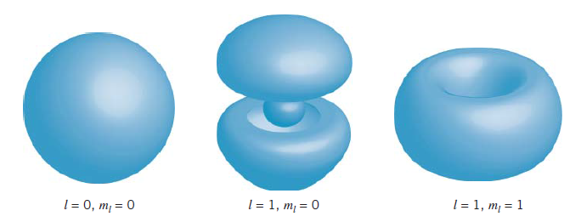
Combinando a R(r),Θ(θ) y Φ(φ), se pueden obtener los siguientes gráficos para a las densidades de probabilidad de diferentes estados:

Slide 11
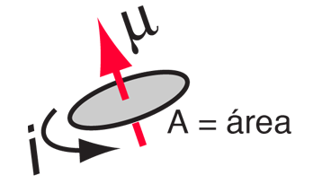
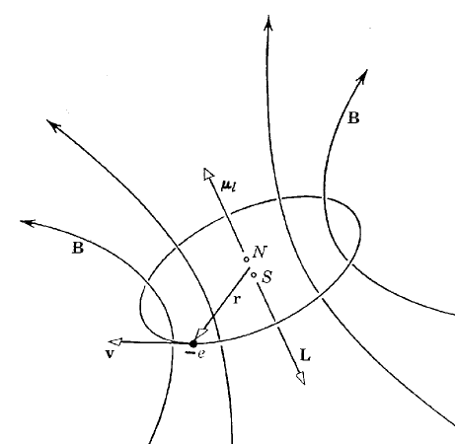
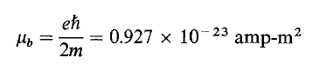
VI-B. Momento angular orbital y Efecto Zeeman
Momento magnético orbital
= iA
Espira de corriente eléctrica de intensidad i
Magnetón de Bohr
g: factor giromagnético (adimensionado)
g_{l}: factor giromagnético orbital = 1

Slide 12
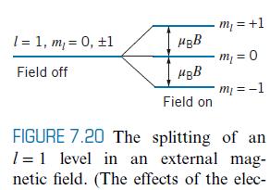
Efecto Zeeman: desdoblamiento de las líneas espectrales en un campo magnético externo
En 1896 el físico holandés Pieter Zeeman observó que en un campo magnético intenso:
a) las líneas espectrales de los átomos se desdoblan en componentes
b) el desdoblamiento aumenta proporcionalmente al campo.
La explicación del efecto Zeeman se basa en la interacción del momento dipolar magnético asociado al momento angular orbital con el campo magnético externo.

Slide 13
Ahora supongamos que el átomo emite un fotón en una transición desde el estado excitado 2p al estado fundamental 1s.
En ausencia del campo magnético, el fotón es emitido con una energía de -3.4 eV –(-13.6 eV) =10,2 eV y una longitud de onda correspondiente de 1220 Å.
Cuando el campo magnético está presente, se pueden emitir tres fotones, con energías de 10,2 eV + 𝜇_{B}B,
10,2 eV
y 10,2 eV − 𝜇_{B}B.
Para determinar cómo un pequeño cambio en la energía ΔE afecta la longitud de onda, diferenciamos la expresión E = hc ∕ λ y obtenemos:
Reemplazando al diferencial por Δλ obtenemos:
Ejercicio
Calcule el cambio en la longitud de onda del fotón 2p → 1 s cuando un átomo de hidrógeno se coloca en un campo magnético de 2 T.

Slide 14
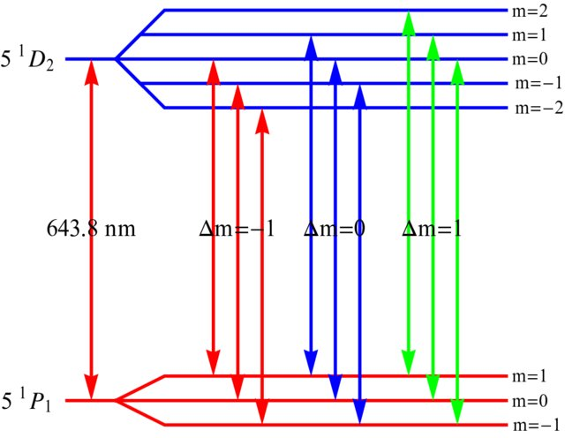
Observaciones:
I. El experimento que acabamos de considerar es un ejemplo de efecto Zeeman normal:
una sola línea espectral se divide en tres componentes.
Supongamos la transición entre el nivel 3d (l =2) y el 2p (l =1);
En principio son posibles las 5 transiciones de la figura, que producirían el splitting de una línea sin campo magnético externo en 5 líneas con campo magnético externo.
Δm=-2
Δm=2
Sin embargo, se observan solamente 3 líneas (colores rojo, azul y verde).
Esto es porque las transiciones deben cumplir las siguientes reglas de selección:
II. Como veremos en la próxima clase, además del momento angular orbital hay un momento angular intrínseco para las partículas, el espín.
Cuando el espín se toma en cuenta, debemos considerar el efecto no solo del momento magnético orbital sino también del momento magnético de espín.
Entonces, el patrón resultante de división de niveles es más complicado, y las líneas espectrales pueden dividirse en más de tres componentes.
Este caso se conoce como el efecto Zeeman anómalo,

Slide 15
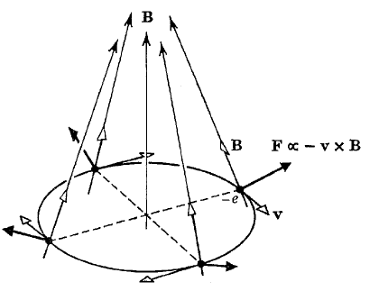
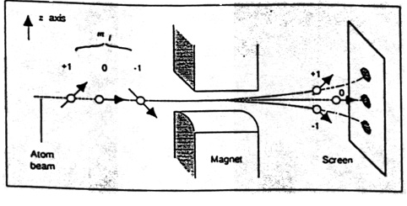
VI-C. El momento angular de spin o momento angular intrínseco
Una forma de observar en forma directa la cuantización espacial del momento angular es colocar un haz de átomos en un campo magnético externo.
La interacción entre el campo magnético y el momento dipolar magnético del átomo (que está relacionado con el momento angular orbital del electrón) da lugar a una fuerza que depende de la proyección de ⃗L según z.
Fuerza magnética sobre un dipolo magnético
Como hemos visto, el número de componentes para la proyección de ⃗L según z. es igual a 2l + 1.
De modo que si realizamos este experimento deberíamos observar que el haz se divide en 2l + 1 haces que producen en una pantalla 2l + 1 manchas.
Es interesante que este experimento había sido realizado por Stern y Gerlach en 1922, ANTES del advenimiento de la mecánica cuántica de Schrödinger y Heisenberg (1926).
Aún más interesante es el resultado sorprendente que indica una propiedad inesperada del electrón, conocido como momento angular intrínseco o espín intrínseco.

Slide 16
El experimento de Stern-Gerlach (1922)
Stern y Gerlach en 1921-22 querían verificar si el momento angular de los átomos estaba cuantizado (como asumía el postulado de Bohr) o no.
Es importante tener en cuenta que la cuantización del momento angular de Bohr es diferente a la que surge en mecánica cuántica del álgebra de los operadores de momento angular:
Mientras que la condición de Bohr es
|⃗L| = nħ.
En particular, es posible que el vector cuántico tenga una longitud de cero, mientras que en el modelo de Bohr el módulo mínimo es ħ.
Stern y Gerlach usaron un haz colimado de átomos de plata en el siguiente montaje experimental.

Slide 17
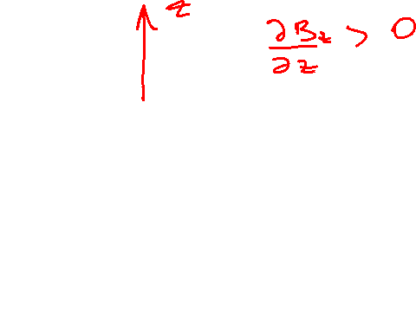
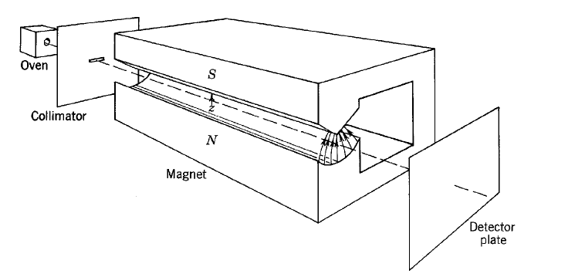
En un horno calentado eléctricamente se vaporiza plata, y los átomos de plata se esparcen a través de un pequeño orificio en la pared del horno.
Luego se coliman en un haz angosto a esos átomos (que son eléctricamente neutros pero que poseen un memento dipolar magnetico) haciéndolos pasar por una rendija en una pantalla interpuesta.
La predicción clásica (L no cuantizado) sería
El haz colimado pasa luego entre los polos de un electroimán con un capo de intensidad variable según z.
Y finalmente, se detecta el haz en una placa detectora de vidrio.

Slide 18
En un horno calentado eléctricamente se vaporiza plata, y los átomos de plata se esparcen a través de un pequeño orificio en la pared del horno.
Luego se coliman en un haz angosto a esos átomos (que son eléctricamente neutros pero que poseen un memento dipolar magnetico) haciéndolos pasar por una rendija en una pantalla interpuesta.
La que se observó es:
El haz colimado pasa luego entre los polos de un electroimán con un capo de intensidad variable según z.
Y finalmente, se detecta el haz en una placa detectora de vidrio.
Algo que en 1922 no sabían, pero que a partir de 1926 si sabemos es que:
El problema es que se sabe que los átomos de plata tienen l = 0.
Si l = 0, m_{l} = 0, y entonces deberíamos ver UNA SOLA MANCHA!

Slide 19
Tampoco es fácil interpretar el resultado suponiendo un l > 0
O sea tendríamos que ver tantas manchas como valores diferentes de m_{l} = 3
Si solo se ven 2 manchas debemos pues concluir que 2l+1 =2
i.e. l = (2-1)/2 = ½!
X

Slide 20
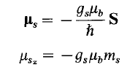
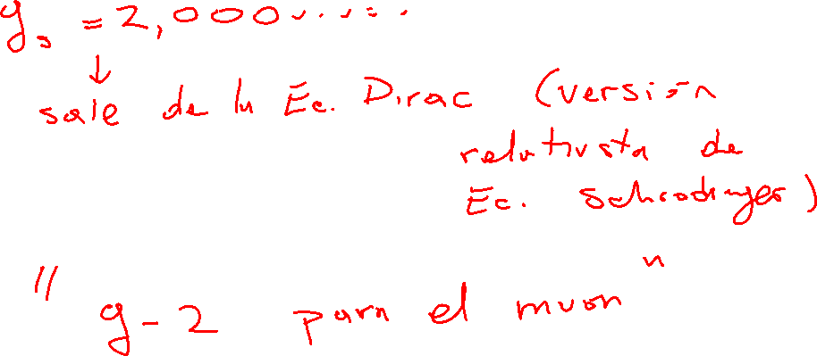
Momento angular intrínsico ó “spin” del electron (Goudsmit y Uhlenbeck 1925)
g_{l}: factor giromagnético orbital = 1
Derivación teórica del factor g de spin

Slide 21
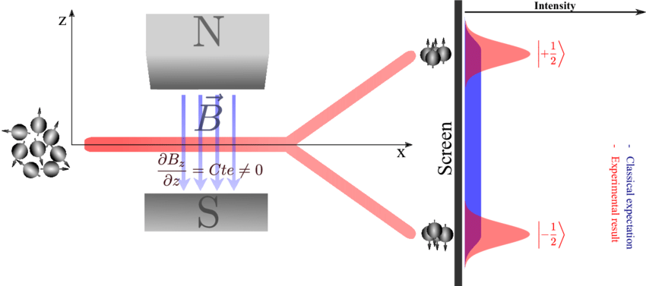

Slide 22
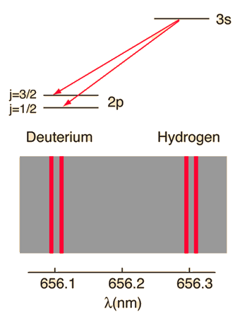
Otras manifestaciones del spin:
Efecto Zeeman anómalo
Estructura fina en las líneas espectrales de átomos
Propiedades químicas de los elementos
……

Slide 23
Interacción spin-órbita y estructura fina
∝ L =−mv×r
ΔE = K S.L
De modo que, la interacción espín-órbita se comporta como un efecto Zeeman interno, dividiendo cada nivel de energía para el cual L ≠ 0 en dos subniveles, correspondientes a los dos valores de S_{z} permitidos.
Dado que hay más niveles de energía disponibles de los que se consideraban anteriormente, deben verse líneas adicionales en el espectro del hidrógeno, como se indica en la figura.

Slide 24
Tales líneas adicionales, o estructura fina, se observan fácilmente con espectrómetros de resolución moderadamente alta. con tal instrumento se encuentra que muchas líneas espectrales que antes se veían como únicas en realidad están compuestas de dos o más líneas distintas, separadas entre sí por unos pocos angstroms de longitud de onda.
Fue la observación de la fina estructura de las líneas espectrales lo que motivó originalmente a Uhlenbeck y Goudsmit para introducir el concepto de espín del electrón.

Slide 25
MATERIAL COMPLEMENTARIO

Slide 26
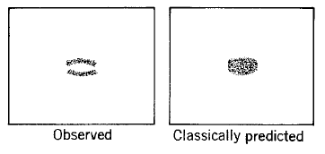
Phipps-Taylor (1927) comprueban resultado para átomos de hidrógeno

